Slide 1

GitHub ve Git Kullanımı
Hamza ORTATEPE
90210000172

Slide 2

GitHub nedir?
GitHub; kalabalık bir ekibin sürüm kontrol sisteminde bir yazılım geliştirirken kullanabilecekleri internet tabanlı bir depolama servisidir. GitHub, Git yönetim sistemi ile geliştirilen yazılımlarda kullanılır. Açık kaynak kodlu bir servis olması nedeniyle pek çok yazılım ekibi tarafından kullanılmakta ve geliştirilmektedir.

Slide 3
GitHub servisini kaç kişinin kullandığı ve kaç kişinin aynı anda bir proje üzerinde çalıştığı önemli değildir. Servise dahil olmak ve proje üzerinde çalışmak için internet bağlantısı gereklidir. İnternet tabanlı olduğu için GitHub servisi ile proje üzerinde yapılan değişiklikleri söz konusu ekibin tamamı görebilir.

Slide 4

GitHub ne işe yarar?
GitHub servisi sayesinde pek çok kişiden oluşan kalabalık yazılım geliştirici ekipler bile aynı anda aynı proje üzerinde çalışabilir ve ayrı değişiklikler yapabilirler. Bu servis üzerinden geliştirilen projelerde ekip büyük bir zaman kazanır. Çünkü tekrar tekrar aynı işlemler yapılmaz, çakışmalar olmaz ve uzun toplantılarda karar verilecek şeyler belki bu servis üzerinden gösterilerek hızla onaylanabilir.

Slide 5
GitHub yalnızca geliştirici ekibin değil, yazılımı hazırladıkları müşterinin de kullanabileceği bir alan sunar. Diyelim ekip yazılımı hazırladı ve sundu. Ancak müşteri proje üzerinde bazı değişiklikler yapmak istiyor. GitHub servisi üzerinden gerekli düzenlemeleri ve güncellemeleri yaparak iletişim sürecini hızlandırabilir. Yapılan değişiklikler onaydan geçmeden ana projeye dahil edilmediği için herkes kendi düzenlemesini yaparak fikrini ortaya koyabilir.

Slide 6
GitHub kullanmadan önce bilmeniz gereken terimler:
Repository (repo): Sürüm geçmişleri de dahil tüm dosyaların depolandığı alan.
Branch: Ana projeyi etkilemeyecek değişikliklerin yapıldığı çalışma alanı.
Markdown (.md): Düz metni GitHub koduna dönüştürme yöntemi.
Commit Changes: Repo’da bulunan bir değişikliğin kaydedilmesi.
Pull Request (PR): Bir alanda yapılan değişikliğin başka bir alanla birleştirilmesi isteği.
Merge: PR onayı sonrası birleştirme ve ana projeye ekleme.
Issues: Proje panosundaki değişiklikleri izleme.

Slide 7

GitHub nasıl kullanılır?
İlk önce https://GitHub.com/ adresine kayıt olmanız gerekiyor. Kayıt işlemi tamamen ücretsizdir.

Slide 8


Slide 9

www.GitHub.com adresine girdiğimizde bizi karşılayan sayfadan sign up butonuna tıklayıp ilk kaydımızı oluşturalım.
İlk önce e-mail adresimizi gireceğiz daha sonra bizden parola seçmemizi söyleyecek ve kullanıcı adımızı girdikten sonra

Slide 10
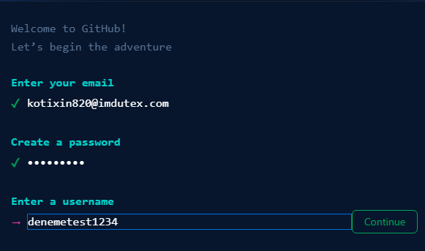

Slide 11

GitHub hesabımızı oluşturduğumuzda karşımıza GitHub ın Anasayfası geliyor.

Slide 12
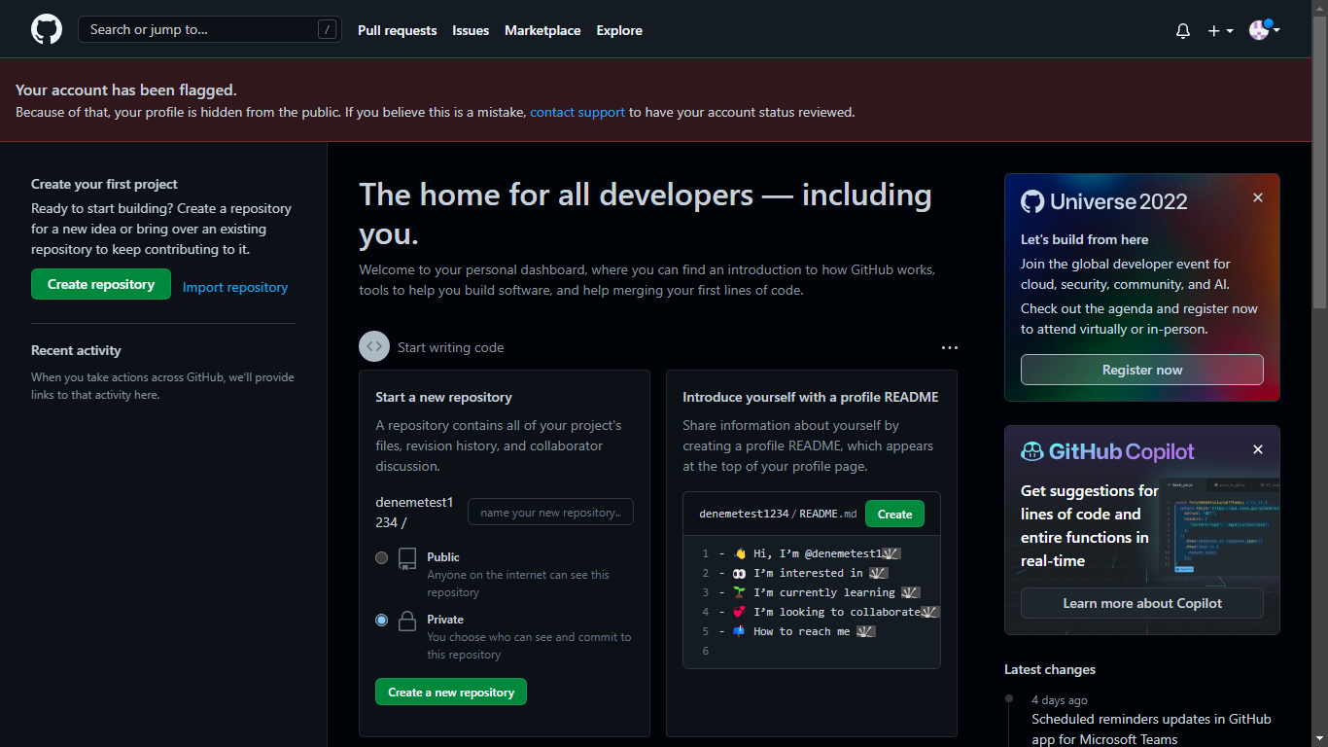

Slide 13

GitHub da nasıl repository (depo) oluşturulur

Slide 14
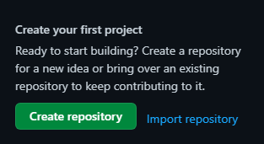
GitHub da nasıl repository (depo) oluşturulur
Sol tarafta gördüğümüz menü alanında ‘create repository’ kısmına basarak ilk deponuzu oluşturabilirsiniz.

Slide 15
Oluşturacağımız deponun bilgilerini girme:
Üst kısımdaki ‘Repository Name’ kısmından deponun ismi belirlenir.
‘Description’ kısmından deponun açıklamasını yazılır.
‘Public’ veya ‘Private’ seçilerek deponun herkese açık bir şekilde yayınlanıp yayınlanmayacağının sorar.
‘Add a README file’ a basarak bir README.md dosyası oluşturmasını isteyebiliriz.
Daha sonra ‘Create repository’ butonuna tıklayarak depomuzu oluşturmuş oluruz.

Slide 16
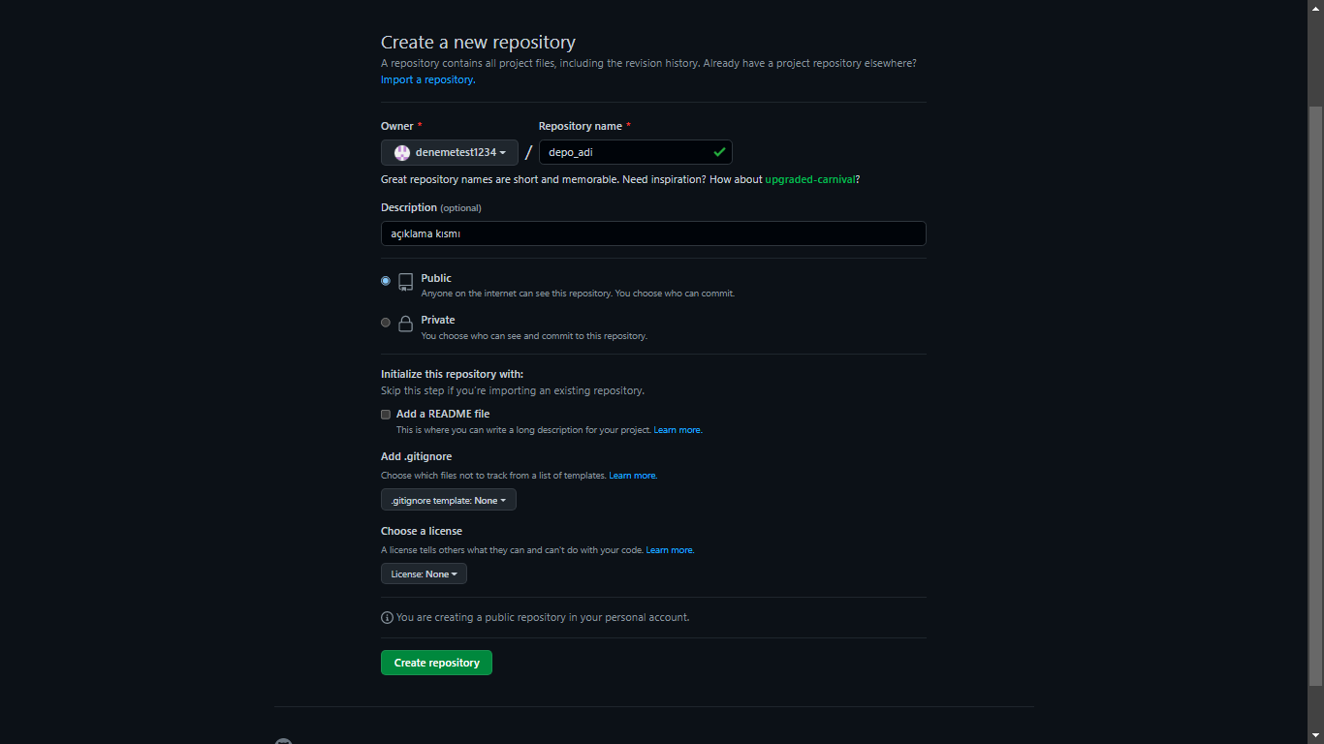

Slide 17
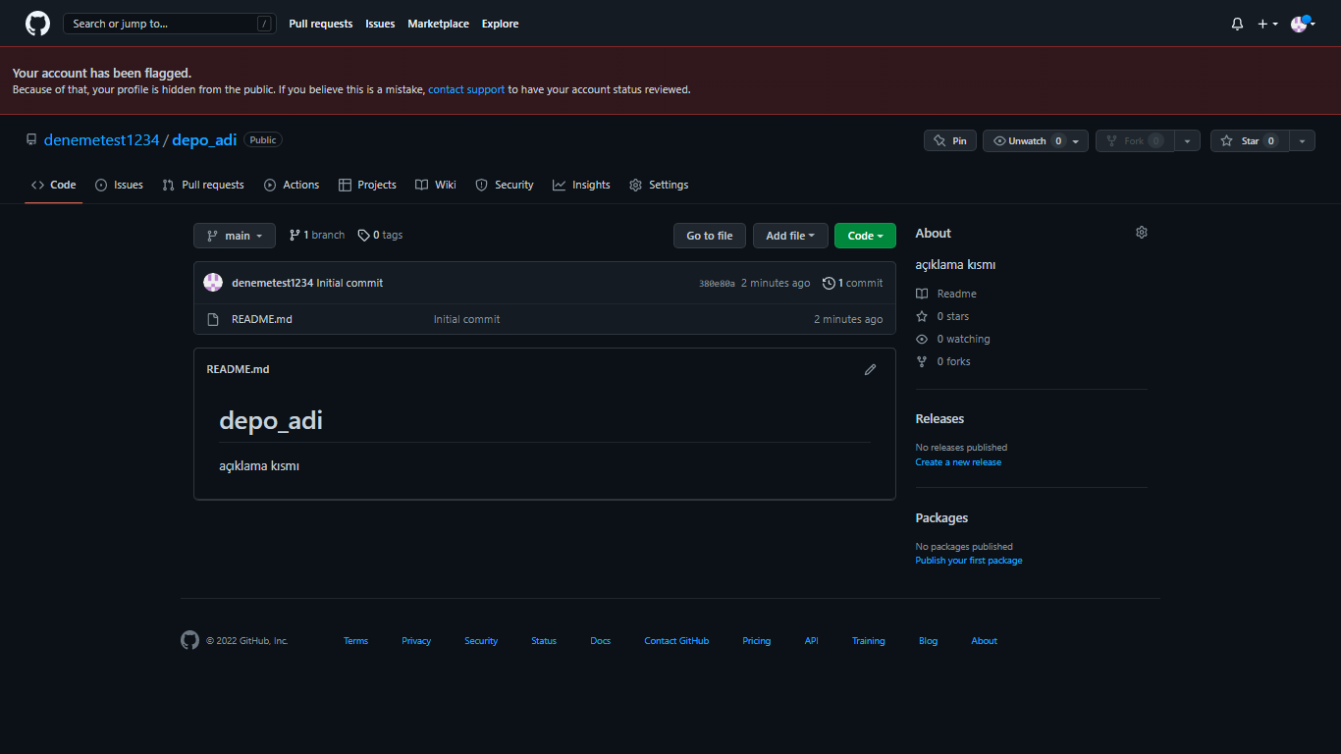

Slide 18

Depo oluşturduktan sonra nasıl dosya upload edilir?
GitHub a dosya yüklemenin farklı yolları vardır:
GitHub üzerinden dosya upload etme.
GitHub desktop üzerinden dosya upload etme.
Git üzerinden dosya upload etme.

Slide 19
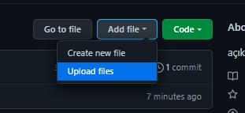
1-) GitHub üzerinden dosya yükleme
Deponun içine girdiğimizde sağ yukardan ‘Add file’ seçeneğine tıklarız ve 2 farklı buton ortaya çıkar bunlar ‘Create new file’ ile ‘Upload files’ dır.
Create new file seçeneğine tıkladığımız zaman bize boş bir yazı ekranı getirecek buraya istediğimiz dilden kodlar yazabiliriz daha sonra dosya adını belirleyip (örn: deneme.py, test.js) sayfanın alt kısmından bu dosyayı ‘commit new file’ butonu ile depomuza göndermemiz gerekiyor

Slide 20
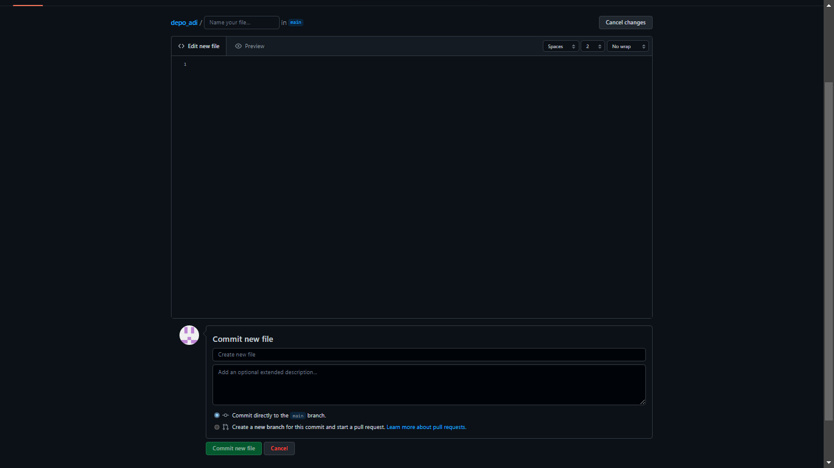

Slide 21

Upload files butonuna tıkladığımızda karşımıza boş bir alan çakacaktır bu alana dosyalarınızı isterseniz sürükle bırak şeklinde veya dosya seçerek yükleyebilirsiniz ve bütün dosyalarınız upload edildiğinde ‘commit changes’ butonuna basarak dosyalarımız başarılı bir şekilde GitHub depomuza aktarılır.

Slide 22
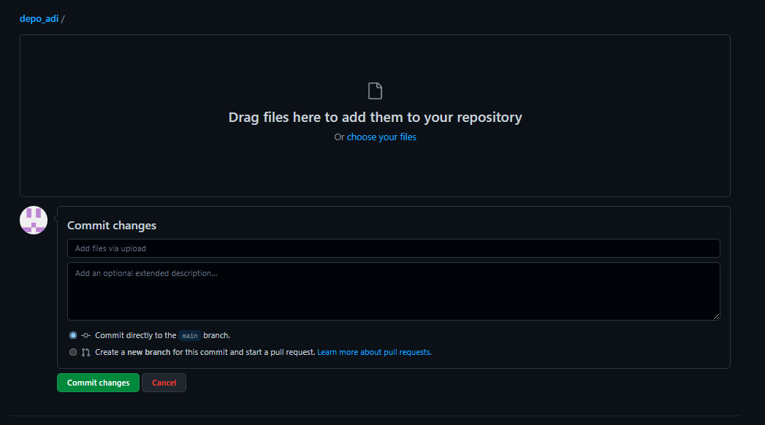

Slide 23
Git nedir?
Git, yazılım geliştirme süreçlerinde kullanılan bir versiyon kontrol sistemidir. Git sayesinde yapacağınız projelerin adım adım versiyonlarının kopyalarını alarak daha sonra ihtiyaç duyduğunuzda aldığınız kopyalara yani versiyonlara kolayca dönebiliyorsunuz. İlk sürümü Linux çekirdeğinin geliştirilmesinde kullanılmak üzere 2005 yılında Linus Torvalds tarafından tasarlanıp geliştirilmiş, 2019 yılı itibarıyla %70 pazar payına ulaşmıştır. Açık kaynaklı özgür bir yazılım ürünü olan Git'i istediğiniz gibi kullanabilirsiniz.

Slide 24

Git nasıl kurulur?
https://git-scm.com/downloads bu internet adresinden kullandığınız işletim sistemine göre git versiyonunu indirebilirsiniz.
Ve diğer bütün programlar gibi next next adımlarını uygulayarak bilgisayarınıza kurabilirsiniz.

Slide 25
Git üzerinden bir GitHub deposuna dosya gönderme:
git programını kurduktan sonra visual studio code uygulamasından sol taraftan kaynak denetiminden depoyu başlat diyerek direkt GitHub deposunu oluşturup yayınlayabilir veya GitHub ’da yayımla diyerek halihazırdaki bir repository i kullanabiliriz.
GitHub ’da yayımlaya bastığımızda bize GitHub da oturum açılsın mı diye soruyor evet dediğimizde karşımıza vscode un depoyu hangi şekilde yayınlayacağımızı soruyor public veya private seçeneğini seçtikten sonra hangi dosyaları yayınlayacağını soruyor dosyaları seçtikten sonra GitHub hesabımızda otomatik bir şekilde dosyamız yayınlanmış oluyor.

Slide 26
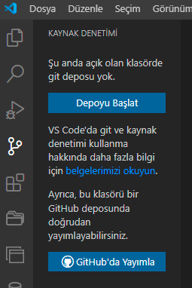

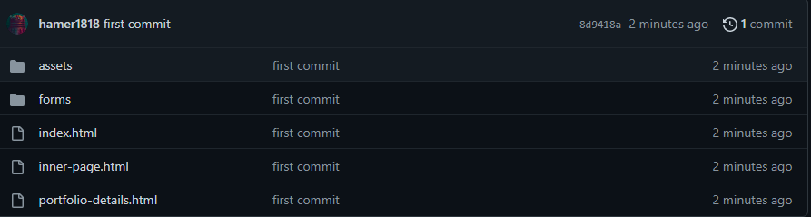

Slide 27
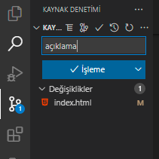

Artık vscode üzerinden GitHub a yüklediğimiz dosyaları istediğimiz şekilde değiştirip güncelleyebiliriz.
Değiştirdiğimiz dosyalar kaynak denetim üzerinden gözükecek ve değiştirilmiş şekilde GitHub a commit (dosya güncelleme) işlemini yapacağız.
Bunu yaparken commit için bir açıklama girmemiz gerekiyor.
İşleme tuşuna basıldığında ardından değişiklikleri eşitle butonu çıkacaktır bu butona bastığınızda değişiklikler GitHub deponuza gönderilecektir

Slide 28
GitHub öğrenci paketi
Normalde aylık 4$ olan pro sürümü öğrenciler için bedavadır.
https://education.GitHub.com/pack bu linkten öğrenci paketi ile kayıt olunduğunda sizin kullanabileceğiniz normalde ücretli olan içerikleri ücretsiz bir şekilde ulaşabilirsiniz.

Slide 29
Paket içeriği
Namecheap.com dan 1 senelik .me uzantılı domain adresi.
1
JetBrains içeriklerine profesyonel sürümlerine ücretsiz bir şekilde ulaşabileceksiniz.
2
Microsoft Azure’nin içeriklerine ücretsiz bir şekilde erişebilirsiniz.
3
Name.com dan 1 senelik .rocks .ninja .games .codes .systems .studio .email .works .software .engineer .live domain adresi.
4
Ve daha fazlası https://education.GitHub.com/pack/offers linkinden ulaşabilirsiniz.
5

Slide 30
GitHub copilot ile daha kolay kod yazın yazdırın
Öğrenci planını aldığınız zaman GitHub hesabınız pro sürümüne yükseleceği için GitHub copilot yapay zeka aracını kullanabileceksiniz.
İlk önce vscode a GitHub copilot eklentisini indirin ve GitHub hesabınızla oturum açın daha sonra yazacağınız kodları tamamlayan veya yorum satırı içinde yazdığınız fikirleri kodlara yazan yapay zeka ile tanışın.

Slide 31
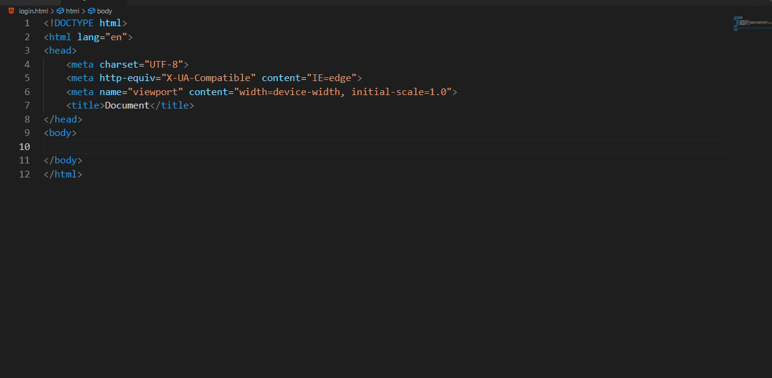

Slide 32
Kaynakça:
https://www.webtekno.com/GitHub-nedir-ne-ise-yarar-h117655.html
https://coderspace.io/blog/git-nedir-nasil-kullanilir/
https://docs.github.com/en

